Slide 1
Trainingsmodul 2.5 Lizenzen für Daten und Metadaten
Die Mitglieder des PwC Netzwerks unterstützen Organisationen und Individuen dabei, die Werte zu schaffen, nach denen sie suchen. Wir sind ein Netzwerk von Unternehmen mit nahezu 180.000 Mitarbeitern in 158 Ländern, die sich dazu verpflichtet fühlen Qualität in den Bereichen Assurance, Tax & Legal sowie Advisory zu liefern. Sagen Sie uns, was Ihnen wichtig ist und besuchen Sie für weitere Informationen unsere Webseite www.pwc.com
PwC bezieht sich auf das PwC Netzwerk und/oder eine oder mehrere Mitgliedsfirmen, von denen jede ein rechtlich selbstständiges Unternehmen ist. Besuchen Sie unsere Webseite www.pwc.com/structure für weitere Details.

Slide 2
Diese Präsentation wurde von PwC erstellt Autoren: Makx Dekkers, Michiel De Keyzer, Nikolaos Loutas und Stijn Goedertier
Metadaten der Präsentation
Disclaimer
Die Ansichten, die in dieser Präsentation vertreten werden, spiegeln einzig die Meinung des Autors wider und dürfen unter keinen Umständen als offizielle Position der Europäischen Kommission interpretiert werden.
Die Europäische Kommission übernimmt weder eine Garantie für die Genauigkeit der Informationen, die Inhalt dieser Präsentation sind, noch akzeptiert sie jegliche Verantwortung für die Nutzung der selbigen.
Referenzen innerhalb dieser Präsentation zu spezifischen Produkten, Spezifikationen, Prozessen oder Services durch Handelsnamen, Markenzeichen, Hersteller oder ähnliches, implizieren nicht unbedingt deren Unterstützung oder Bevorzugung durch die Europäische Kommission.
Der Autor hat sämtliche Anstrengungen unternommen, um sicherzustellen, dass er/sie, wo nötig, die Erlaubnis erhalten hat, die einzelnen Teile der in dieser Präsentation genutzten Manuskripte zu benutzen. Dies beinhaltet das Einholen einer Nutzungserlaubnis von den Lizenzinhabern oder deren gesetzlichen Vertretern zur Nutzung von Illustrationen, Karten, Schaubildern, die durch Rechte des geistigen Eigentums geschützt sind.
Diese Präsentation wurde sorgfältig von PwC zusammengestellt, jedoch gibt PwC keine Erklärung darüber ab und übernimmt keine Garantie dafür (weder ausdrücklich noch implizit), dass die Informationen in dieser Präsentation vollständig oder akkurat sind. PwC ist nicht für die Informationen in dieser Präsentation oder jedwede Entscheidung oder Konsequenz, die aus ihr resultieren, haftbar zu machen. PwC haftet nicht für etwaige Schäden, die durch die Nutzung der Informationen in dieser Präsentation entstehen sollten. Die Informationen in dieser Präsentation sind genereller Natur und einzig dafür bestimmt, eine Orientierungshilfe für Themen allgemeinen Interesses zu sein. Diese Präsentation ist kein Ersatz für professionelle Beratung zu jedwedem speziellen Thema. Kein Leser sollte auf der Basis der Themendarstellungen in dieser Präsentation handeln, ohne vorher angemessene professionelle Beratung einzuholen.
Open Data Support wird von der Europäischen Kommission, gemäß SMART 2012/0107 ‘Lot 2: Provision of services for the Publication, Access and Reuse of Open Public Data across the European Union, through existing open data portals’(Vertrag No. 30-CE-0530965/00-17) finanziert.
© 2014 European Commission

Slide 3
Lernziele
Am Ende dieses Trainingsmoduls sollte sie ein Verständnis haben von:
der Wichtigkeit der Lizenzierung;
der Bedeutung von “Open” in Open Data;
den Lizenzanforderungen in der überarbeiteten PSI-Richtlinie;
Creative Commons und den Open Data Commons;
den Lizenzoptionen für Daten und Metadaten und den Konsequenzen für das Teilen und die Weiterverwendung.

Slide 4
Inhalt
Dieses Modul enthält Informationen über...
die Bedeutung der Lizenzierung;
den Bezug von Lizenzierungen zu den Open-Data Prinzipien;
die Lizenzierung im Rahmen der überarbeiteten PSI-Richtlinie;
die Lizenzoptionen und Good-Practices für die Weiterverwendung von Daten;
die Lizenzoptionen und Good-Practices für die Weiterverwendung von Metadaten;
ein Szenario für die Weiterverwendung von Metadaten.

Slide 5
Die Wichtigkeit der Lizenzierung

Slide 6
Eindeutige Lizenzinformationen sind wichtig weil…
Sie den Nutzern und den Wiederverwendern sagt, was genau diese mit Ihren Daten und Metadaten tun können
Sie die Benutzung und Wiederverwendung Ihrer Daten und Metadaten, auf die Weise fördert, die Sie präferieren
Sie Sichtbarkeit für Ihre Bemühungen erzeugen (solange Sie um Quellenangabe bitten)
Wenn keine explizite Lizenz existiert, weiß der Nutzer nicht was mit den Daten/Metadaten gemacht werden darf – die vorläufige Rechtslage ist so, dass ohne Kontaktierung des Urhebers auf einer Basis einer Einzelfallprüfung, nichts unternommen werden darf

Slide 7
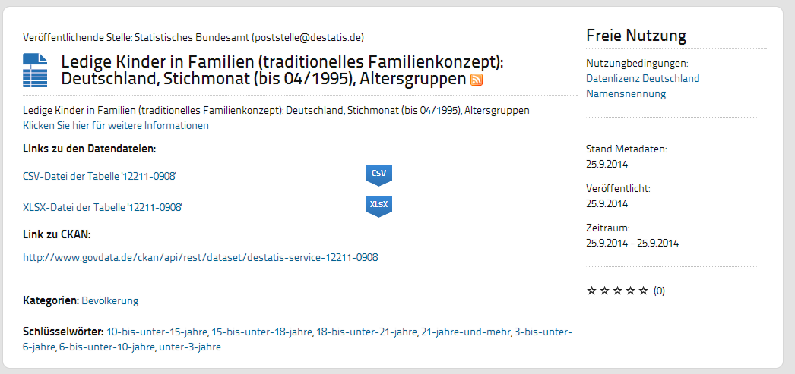
Klare Lizenzinformationen - Beispiel
Notes:
Can’t we have an example from germany?

Slide 8
Die Lizenzierung in den Open Data Prinzipien Wie Lizenzen mit den Grundprinzipien von Open Data verknüpft sind und warum die Lizenzierung von offenen (Meta-)Daten wichtig ist.

Slide 9
Die Definition von Open Data Umfasst auch Metadaten
“Ein Datenelement oder -inhalt ist dann offen, wenn es erlaubt ist, dieses/diesen frei zu verwenden, wiederzuverwenden und weiterzugeben mit der einzigen Voraussetzung der Namensnennung und/oder der Weitergabe unter gleichen Bedingungen.“ -- opendefinition.org
Laut der Open Knowledge Foundation bedeutet dies:
Verfügbarkeit und Zugang: Die Daten müssen als Ganzes und zu vernünftigen Reproduktionskosten verfügbar sein, vorzugsweise per Download aus dem Internet. Die Daten müssen zudem in einer bequemen und modifizierbaren Form verfügbar sein
Weiterverwendung und Umverteilung: Die Daten müssen unter Bedingungen bereitgestellt werden, die die Weiterverwendung und Umverteilung sowie die Vermischung mit anderen Datensätzen erlauben
Universelle Teilhabe: Jeder muss in der Lage sein Open Date zu verwenden, wiederzuverwenden und umzuverteilen. Es sollte keine Diskriminierung gegen bestimmte Geschäftsfelder, Personen oder Gruppen geben. Zum Beispiel sind Einschränkungen wie “nichtkommerziell”, die eine “kommerzielle” Verwendung verhindern würden, nicht erlaubt, genauso wie Einschränkungen zur Verwendung nur für bestimmte Zwecke (z. B. nur für die Bildung)

Slide 10
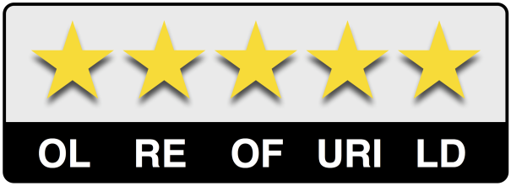
Die Lizenzierung ist der erste Stern...
Ein Stern: Veröffentlichen Sie Daten unter einer offenen Lizenz
Zwei Sterne: Veröffentlichen Sie in einem maschinenlesbaren Format
Drei Sterne: Veröffentlichen Sie in einem offenen Format
Vier Sterne: Ordnen Sie den Daten URIs zu
Fünf Sterne: Erstellen Sie Verknüpfungen zu anderen Daten
Siehe auch: http://www.slideshare.net/OpenDataSupport/introduction-to-linked-data-23402165

Slide 11
Die Lizenzierung im Rahmen der überarbeiteten PSI-Richtlinie

Slide 12
Verpflichtungen der Mitgliedstaaten nach der PSI-Richtlinie
Öffentliche Stellen müssen für alle Informationen, die im Zusammenhang mit ihrer öffentlichen Aufgabe stehen und die nicht explizit einer der genannten Ausnahmen unterliegen:
Informationen für kommerzielle oder nichtkommerzielle Zwecke unter nicht-diskriminierenden Bedingungen wiederverwendbar machen.
Anfragen bearbeiten und den Zugang innerhalb von 20 Tagen (oder 40, wenn die Anfrage komplex ist) herstellen. Sie müssen negative Bescheide rechtfertigen und darüber informieren, wie man dagegen Beschwerde einlegen kann.
Nicht mehr als die Kosten für die Vervielfältigung, Bereitstellung und Verbreitung verlangen. Sie müssen Gebühren veröffentlichen und die Berechnungsgrundlage auf Anfrage aufzeigen.
Lizenzen in einem digitalen Format veröffentlichen.
Informationen in bereits existierenden Formaten und Sprachen und – wo möglich und angemessen – in einem offenen und maschinenlesbaren Format zusammen mit ihren Metadaten zur Verfügung stellen. Sowohl das Format als auch die Metadaten sollten, soweit möglich, den formellen offenen Standards entsprechen.
Praktische Anordnungen installieren, die die Suche nach verfügbaren Dokumenten für die Weiterverwendung erleichtern. Dies können z. B. Bestandslisten von Hauptdokumenten sein, die online zur Verfügung gestellt werden, aber auch Internet-Portale, die mit dezentralen Bestandslisten verbunden sind.

Slide 13
Richtlinie 2013/37/EU besagt...
Jede Lizenz […] sollte die Weiterverwendung so wenig wie möglich beschränken […]. Offene Lizenzen, die online zu verfügbar sind, die umfangreichere Weiterverwendungsrechte ohne technische, finanzielle oder geografische Einschränkungen gewähren und die auf offenen Datenformaten beruhen, sollten in diesem Zusammenhang ebenfalls eine wichtige Rolle spielen. Deshalb sollten die Mitgliedstaaten die Verwendung offener Lizenzen fördern […]. - einleitender Teil (26)
Öffentliche Stellen können die Weiterverwendung ohne Bedingungen gestatten oder aber, gegebenenfalls im Rahmen einer Lizenz, Bedingungen festlegen. Diese Bedingungen dürfen die Möglichkeiten der Weiterverwendung nicht unnötig einschränken und nicht der Behinderung des Wettbewerbs dienen - Artikel 8, Absatz 1
Siehe auch: http://www.slideshare.net/OpenDataSupport/the-psi-directive-and-open-government-data

Slide 14
Konsequenzen der PSI-Richtlinie in Bezug auf die Lizenzierung
„Machen Sie die Informationen für kommerzielle oder nichtkommerzielle Zwecke unter nichtdiskriminierenden Bedingungen wiederverwendbar“
Die Bedingungen müssen vorher festgelegt werden, transparent und für alle gleich sein. Die Richtlinie fördert die Verwendung einer offenen Lizenz.
„Veröffentlichen Sie Lizenzen im digitalen Format“
Explizite Lizenzen sollten mit den verfügbaren Daten verbunden werden.
„Erleichtern Sie die Suche nach Informationen, vorzugsweise online (z.B. durch ein Portal)“
Dies schließt die öffentliche Verfügbarkeit von Beschreibungen der verfügbaren Daten mit ein.

Slide 15
Die Lizenzoptionen und Good Practices Bei Daten: Es existieren verschiedene Möglichkeiten für die Lizenzierung Ihrer Daten (je nach ihrer Beschaffenheit).

Slide 16
Lizenzierung von Datensätzen
Wenn Sie keine Einschränkungen mit Ihren Daten verbinden wollen: Sagen Sie es!
Jeder Datensatz sollte mit einer Lizenz verbunden sein.
Ohne eine explizierte Lizenz ist die Weiterverwendung beschränkt.
Das Ziel sollte es sein, Daten(sätze) innerhalb der Grenzen des Gesetzes so öffentlich verfügbar wie möglich zu machen.
Aber wie können Sie wissen, welche Lizenz für welchen bestimmten Zweck benötigt wird?

Slide 17
Verschiedene Daten haben verschiedene Lizenzierungsanforderungen
Es kann erforderlich sein, dass Daten(sätze) offen verfügbar sind
z. B. wenn sie einem Gesetz der Informationsfreiheit unterliegen
Es kann sein, dass Daten(sätze) Einschränkungen unterworfen sind
z. B. Datenschutz, nationale Sicherheit, Rechte Dritter
Es kann sein, dass Daten(sätze) für die Weiterverwendung, aber nicht für Änderungen verfügbar sind
z. B. Gesetzestexte, öffentliche Haushalte (wenn Änderungen gemacht werden, muss deutlich werden, dass die Daten nicht in der tatsächlichen Version vorhanden sind)
Es könnten Daten(sätze) veröffentlicht werden, die Ableitungen mit Nennung der maßgeblichen Quelle ermöglichen
z. B. legale Kommentare, Übersetzungen

Slide 18
Lizenzierungsansatz: Creative Commons
Public Domain Mark/Keine Rechte vorbehalten – Ein Werk, das der Public Domain angehört, ist gemeinfrei und kann von jedermann ohne urheberrechtliche Einschränkungen in jeder Weise genutzt werden
Namensnennung – Andere dürfen Ihr Werk bzw. den Inhalt vervielfältigen, verbreiten, öffentlich zugänglich machen, bearbeiten und kommerziell nutzen; sofern sie den Namen des Rechteinhabers nennen.
Namensnennung, Weitergabe unter gleichen Bedingungen – Andere dürfen Ihr Werk bzw. den Inhalt vervielfältigen, verbreiten, öffentlich zugänglich machen, bearbeiten und kommerziell nutzen; sofern sie den Namen des Rechteinhabers nennen UND ihre Bearbeitung nur unter identischen Bedingungen weitergeben
Namensnennung - Keine Bearbeitung – Andere dürfen Ihr Werk bzw. den Inhalt vervielfältigen, verbreiten, öffentlich zugänglich machen und kommerziell nutzen, sofern sie den Namen des Rechteinhabers nennen UND das Werk nicht bearbeiten
Namensnennung - Keine kommerzielle Nutzung – Andere dürfen Ihr Werk bzw. den Inhalt vervielfältigen, verbreiten, öffentlich zugänglich machen, bearbeiten, soweit sie den Namen des Rechteinhabers nennen und keinen kommerziellen Nutzen daraus ziehen. Sie müssen ihre abgeleiteten Werke nicht unter identischen Bedingungen weitergeben
Namensnennung - Keine kommerzielle Nutzung - Weitergabe unter gleichen Bedingungen – Andere dürfen Ihr Werk bzw. den Inhalt vervielfältigen, verbreiten, öffentlich zugänglich machen und bearbeiten, soweit sie den Namen des Rechteinhabers nennen UND nur unter identischen Lizenzbedingungen weitergeben UND keinen kommerziellen Nutzen daraus ziehen
Namensnennung - Keine kommerzielle Nutzung - Keine Bearbeitung – Andere dürfen Ihr Werk bzw. den Inhalt vervielfältigen, verbreiten, öffentlich zugänglich machen, soweit sie den Namen des Rechteinhabers nennen UND das Werk nicht bearbeiten UND keinen kommerziellen Nutzen daraus ziehen

Slide 19
Good Practices für die Lizenzierung Ihrer Daten
Wenn die ursprünglichen Daten in der Public Domain sind (z.B. durch das Gesetz), behalten Sie sie dort: Verwenden Sie zum Beispiel die Creative Commons Zero Public Domain Dedication oder die Open Data Commons Public Domain Dedication and License (PDDL);
Bei manchen Dokumentationen muss die Integrität geschützt werden: Verwenden Sie eine Nicht-Bearbeitungs-Lizenz, zum Beispiel Creative Commons Attribution- NoDerivs – aber nur sofern wirklich notwendig;
Vermeiden Sie nach Möglichkeit Lizenzen für die nichtkommerzielle Nutzung, weil diese die Weiterverwendung erheblich einschränken.
Lizenzen für Daten sollten eine angemessene Sicherheit und Kontrolle bieten (aber auch nicht mehr als das)

Slide 20
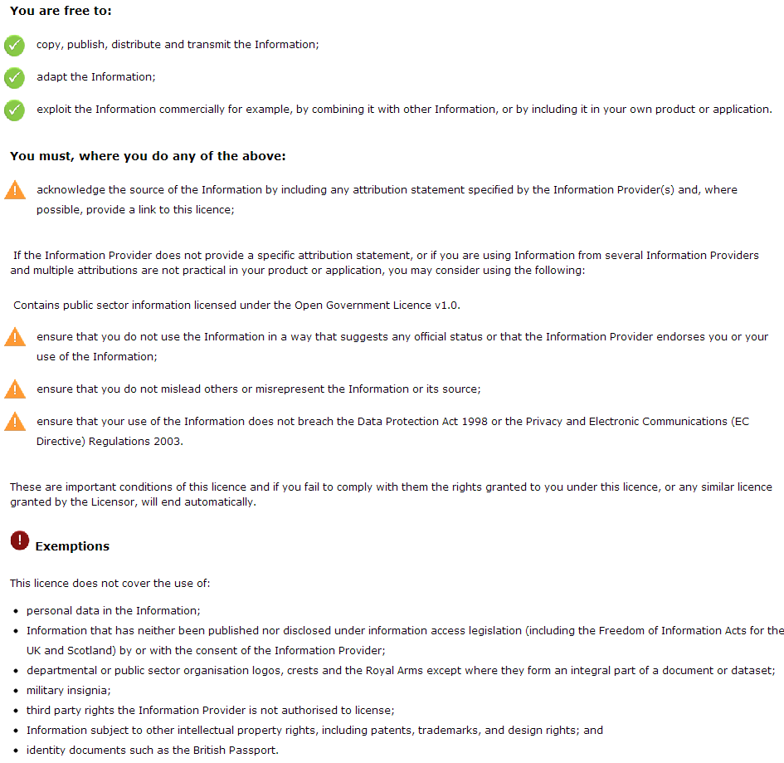
Britische Regierungslizenz für PSI
Quelle: http://www.nationalarchives.gov.uk/doc/open-government-license/version/1/open-government-license.htm

Slide 21
Verwenden Sie eine offene und uneingeschränkte Lizenz für Ihre Daten
Immer wenn Daten für einen offenen und uneingeschränkten Zugang lizenziert sind, können Wiederverwender neues Wissen schaffen, indem sie sie mit anderen Daten verknüpfen.
Zum Beispiel:
Querverweise von öffentlichen Ausgaben zu geografischen Daten, um zu visualisieren, welche Regionen besser oder schlechter finanziert werden
Bereitstellung von Fahrplänen öffentlicher Verkehrsmittel anhand von GPS-Daten, um damit in der Lage zu sein, Echtzeit-Informationen über Verspätungen zu generieren
Leistungsmessung von öffentlichen Dienstleistungen, basierend auf Transaktionszählern und der Auswertung von Wartezeiten
Ableitung von Empfehlungen für Präventionsmaßnahmen, indem eine Verbindung zwischen Unfallstatistik, Wetterdaten und Straßenkarten hergestellt wird

Slide 22
Schutz vor Haftung
Haftungsrisiken stehen im Zusammenhang mit:
Der Verletzung der Rechten Dritter (persönliche Daten, Urheberrechte, Datenbankrechte usw.)
Rechte müssen geklärt und Daten müssen anonymisiert werden
Eingriff in einen bereits bestehenden Markt, da die Daten bereits in ähnlicher Form durch Unternehmen verkauft werden
In solchen Fällen müssen Marktteilnehmer konsultiert werden, z.B. um einen Übergangszeitraum zu schaffen
(Un-)Richtigkeit von Daten
Ein Disclaimer macht klar, in wie weit der Herausgeber die Richtigkeit der Daten garantiert
Quelle: Marc de Vries. Open Data and Liability. EPSIplatform Topic Report No. 2012/13.
http://epsiplatform.eu/sites/default/files/Final%20TR%20Open%20Data%20and%20Liability.pdf

Slide 23
Datenlizenz Deutschland www.govdata.de/lizenzen
BMI in Zusammenarbeit mit den Ländern: Datenlizenz Deutschland als Empfehlung einer einheitlichen Nutzungsbestimmung für Verwaltungsdaten in Deutschland
Version 1.0:
„Namensnennung“
„Namensnennung – nicht-kommerzielle Nutzung“
Version 2.0 (kurz vor Veröffentlichung):
„Zero“ (keine Nutzungseinschränkungen)
„Namensnennung“

Slide 24
Lizenzoptionen und Good Practices Bei Metadaten: Veröffentlichen Sie Ihre Metadaten unter einer Public-Domain-Lizenz, um eine breite Verteilung und Weiterverwendung sicherzustellen

Slide 25
Welche Lizenzen sind für Metadaten geeignet?
Die folgenden Lizenzen erlauben die vollständige offene Weiterverwendung:
Public Domain Mark
Creative Commons Zero Public Domain Dedication
Open Data Commons Public Domain Dedication and license (PDDL)
Datenlizenz Deutschland – Zero – Version 2.0
Datenlizenz Deutschland – Namensnennung – Version 2.0
Die folgenden Lizenzen werden ebenfalls verwendet, führen aber zu „attribution stacking”, der Notwendigkeit eine Kette von Namensnennung nachverfolgen zu können:
CC-BY
ODC Attribution
ISA Open Metadata licence 1.1
Open Government licence
Andere Lizenzen (nichtkommerziell, nichtderivativ, ”Share-Alike”) sind weniger passend. Sie erschweren die Wiederverwendung von Metadaten für Linked Data Anwendungen, weil sie die Art beschränken, in der Metadaten geteilt, genutzt und erweitert werden können

Slide 26
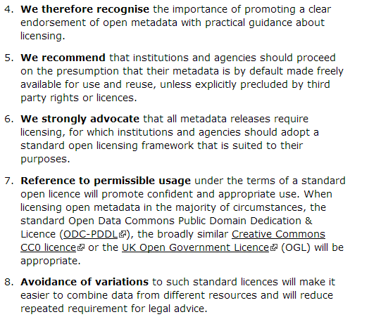
Beispiel: „Discovery Open Metadata Principles“

Slide 27
Good Practices für die Lizenzierung Ihrer Metadaten
Was Sie bedenken sollten:
Metadaten helfen Menschen, Ihre Daten zu entdecken.
Je weiter Ihre Metadaten verteilt sind, desto höher ist Ihre Sichtbarkeit.
Andere dürfen Ihren Daten etwas hinzufügen, sie erweitern oder auf andere Ressourcen verweisen.
Good Practices:
Lizenzen für Metadaten sollten so offen wie möglich sein.
Eine Public Domain Lizenz erlaubt die breiteste Weiterverwendung.
Eine Namensnennungslizenz stellt sicher, dass Sie im Laufe der Verbreitung Nutzen daraus ziehen. Dies kann aber Probleme verursachen, wenn die Daten mehrfach geteilt werden (sog. attribution stacking).

Slide 28
Ein Szenario für die Weiterverwendung von Metadaten Ein Weiterverwendungsszenario für Metadaten, die unter einer Public-Domain-Lizenz veröffentlicht wurden

Slide 29
Was können Wiederverwender mit Metadaten in der Public Domain machen?
Sie können Ihre Metadaten kopieren & diese in Suchmaschinen und Broker eingeben, die auf den Standort Ihrer Daten verweisen
Sie können diese korrigieren, wenn die ursprünglichen Metadaten Fehler enthalten
Sie können Ihre Metadaten verbessern, zum Beispiel durch die Umwandlung von Text-Strings in Links
Dies kann erfolgen, wenn sich der Wiederverwender mit URI-Sätzen für Organisationen, Themen und anderen Dingen auskennt, auf die sich Ihre Metadaten beziehen
Sie können Ihre Metadaten erweitern, indem sie zusätzliche Aussagen über Ihre Daten machen
Durch das Zurückholen der Metadaten von den Wiederverwendern, können Sie in der Lage sein, die Qualität Ihrer Metadaten zu erhöhen (Siehe auch: http://www.slideshare.net/OpenDataSupport/promoting-the-reuse-of-open-data-through-odip)

Slide 30
Szenario für die Weiterverwendung von Metadaten für Datensätze (1/2)
Katalog B wiederverwendet die Beschreibung von Datenset A
Katalog C wiederverwendet die Beschreibung von Datenset A (wie modifiziert von Katalog B) und Datenset D
Katalog A
Katalog B
Katalog C
Metadaten A
Metadaten A+
Metadaten A++
Metadaten B
Metadaten D
Metadaten D+
Metadaten C
Metadaten E
Metadaten F
Datenset A
Datenset B
Datenset C
Datenset D
Datenset E
Datenset F
Katalog A liefert Beschreibungen der Datensets A, B und C
Katalog B liefert Beschreibungen der Datensets D und E und erweitert die Beschreibung des Datensets A
Katalog C liefert die Beschreibung des Datensets F und erweitert die Beschreibung der Datensets A (wie modifiziert von Katalog B) und D

Slide 31
Szenario für die Weiterverwendung von Metadaten für Datensätze (2/2)
Ursprüngliche Metadaten in Katalog A
Geänderte Metadaten in Katalog B; lokaler Identifier “CatB-IdX” hinzugefügt
Geänderte Metadaten in Katalog C; Schlusswort “example” hinzugefügt

Slide 32
Pro & Contra der Public Domain Lizenz
Freigabe von Eigentum:
Niemand wird wissen, dass Sie die ursprünglichen Metadaten erstellt haben
Ermöglicht gemeinschaftliche Weiterentwicklung
Verlust von Kontrolle:
Sie werden nicht wissen, welche Aussagen über Ihre Daten gemacht werden
Qualitätskontrolle erfolgt durch die Gemeinschaft (vgl. Wikipedia)
Zuverlässigkeit:
Ein Benutzer wird nicht wissen, ob die Metadaten korrekt und aktuell sind
Netzwerkpartner (Ketten von Aggregatoren) können die Qualität verfolgen
Falschangaben:
Ergänzungen und Änderungen können falsch oder nicht erwünscht sein
Irgendjemand kann irgendetwas über irgendetwas in irgendeinem Zusammenhang sagen. Wenn sie auf Ihren ursprünglichen Metadaten basieren, gibt es eine höhere Chance, dass die Metadaten richtig sind

Slide 33
Schlussfolgerungen
Daten und Metadaten sollten mit einer expliziten Lizenz ausgestattet werden, so dass Wiederverwender wissen, was sie mit den (Meta-)Daten tun und wie sie eine maximale Interoperabilität ermöglichen können
Metadaten sollten so offen wie möglich gehalten werden, idealerweise CC Zero oder Public Domain Dedication, um Netzwerk-Effekte zu ermöglichen
Daten sollten unter einer Lizenz freigegeben werden, die einen angemessenen Schutz ermöglicht (aber nicht mehr Schutz als nötig)
Und vergessen Sie nicht...
Wenn keine explizite Lizenz gegeben ist, weiß ein Benutzer nicht, was (wenn überhaupt) mit den Daten gemacht werden kann
Keine Weiterverwendung = kein sozialer und ökonomischer Mehrwert

Slide 34
Gruppenfragen
Was sind/waren die größten Hindernisse bei der Veröffentlichung Ihrer Daten unter einer offenen Lizenz?
http://www.visualpharm.com

Slide 35
Vielen Dank! ...und jetzt IHRE Fragen?
Notes:
See also: http://europa.eu/rapid/press-release_MEMO-11-891_en.htm

Slide 36
Referenzen
Folie 8:
The Open Knowledge Foundation. Open Definition. http://opendefinition.org/
The Open Knowledge Foundation. Open Data - An Introduction. http://okfn.org/opendata/
Folie 9:
LOD Around The Clock (LATC). 5 ★ Open Data. http://5stardata.info/
Folie 11:
Directive 2013/37/EU of the European Parliament and of the Council amending Directive 2003/98/EC on the reuse of public sector information. http://eur-lex.europa.eu/LexUriServ/LexUriServ.do?uri=OJ:L:2013:175:0001:0008:EN:PDF
European Commission. Revision of the PSI Directive. http://ec.europa.eu/information_society/policy/psi/revision_directive/index_en.htm
Folie 17:
Creative Commons. About the licenses. http://creativecommons.org/licenses/
Folie 19:
(UK) National Archives. Government license for public sector information. http://www.nationalarchives.gov.uk/doc/open-government-license/version/1/open-government-license.htm
Folie 21:
Marc de Vries. Open Data and Liability. EPSIplatform Topic Report No. 2012/13. http://epsiplatform.eu/sites/default/files/Final%20TR%20Open%20Data%20and%20Liability.pdf
Folie 24:
Discovery. Discovery Open Metadata Principles. http://discovery.ac.uk/businesscase/principles/
Folie 31-36:
Europeana. The Problem of the Yellow Milkmaid: A Business Model Perspective on Open Metadata. White Paper No.2. November 2011. http://pro.europeana.eu/documents/858566/2cbf1f78-e036-4088-af25-94684ff90dc5
Jill Cousins. Europeana. Data Exchange Agreements. May 2011. http://bit.ly/14Hwe5D
Folie 37:
The Europeana Licensing Framework. http://pro.europeana.eu/documents/858566/7f14c82a-f76c-4f4f-b8a7-600d2168a73d

Slide 37
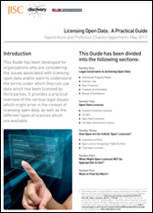
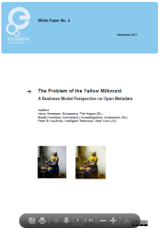
Weiterführende Informationen
N. Korn and C. Oppenheim. Licensing Open Data: A Practical Guide. http://discovery.ac.uk/businesscase/principles/
Europeana. The Problem of the Yellow Milkmaid: A Business Model Perspective on Open Metadata. White Paper No.2. November 2011. http://pro.europeana.eu/documents/858566/2cbf1f78-e036-4088-af25-94684ff90dc5

Slide 38
Verwandte Projekte und Initiativen
Revision of the PSI Directive, http://ec.europa.eu/information_society/policy/psi/revision_directive/index_en.htm
Creative Commons Licenses, http://creativecommons.org/licenses/
Open Data Commons – Licenses, http://opendatacommons.org/licenses/
The European Thematic Network on Legal Aspects of Public Sector Information, http://www.lapsi-project.eu/
EC ISA Programme, ISA Open Metadata licence v1.1. https://joinup.ec.europa.eu/category/license/isa-open-metadata-license-v11

Slide 39
Werden Sie Teil unseres Teams...
Besuchen Sie uns
Lernen Sie uns kennen
Open Data Support
http://www.slideshare.net/OpenDataSupport
Open Data Support
http://goo.gl/y9ZZI
http://www.opendatasupport.eu
Folgen Sie uns
Kontaktieren Sie uns
@OpenDataSupport
contact@opendatasupport.eu

